Slide 1
한중소망교회
주일예배
담임목사: 도미환 목사

Slide 2
예배의 부름

Slide 3
찬송 161장

Slide 4
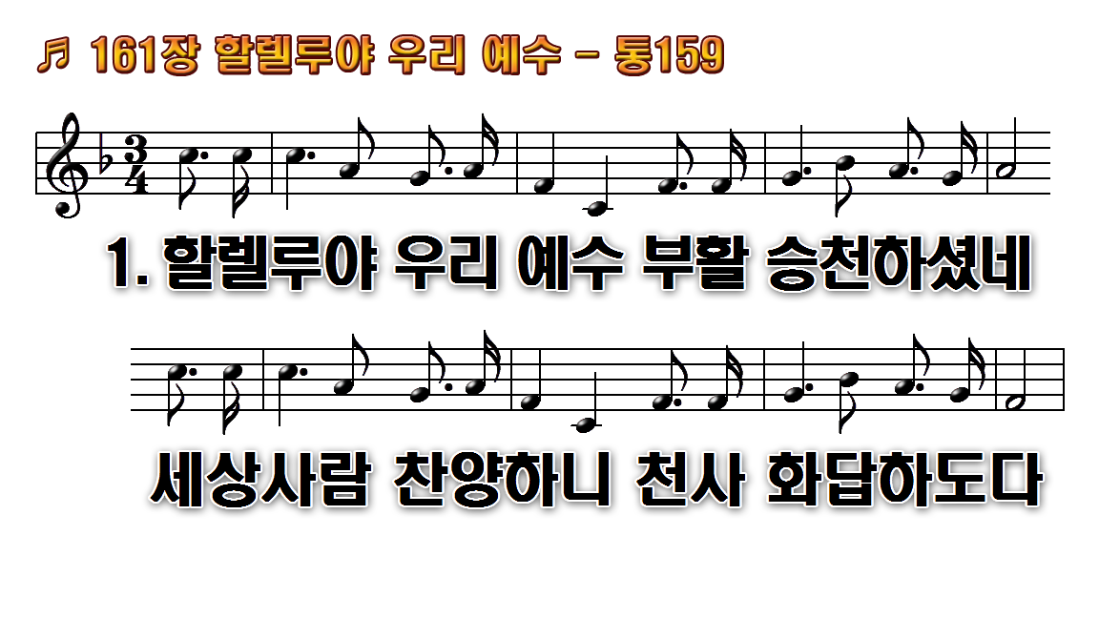
1.할렐루야 우리 예수 부활
2.할렐루야 우리 예수 왕의 왕이
3.할렐루야 우리 예수 흠과 티가

Slide 5
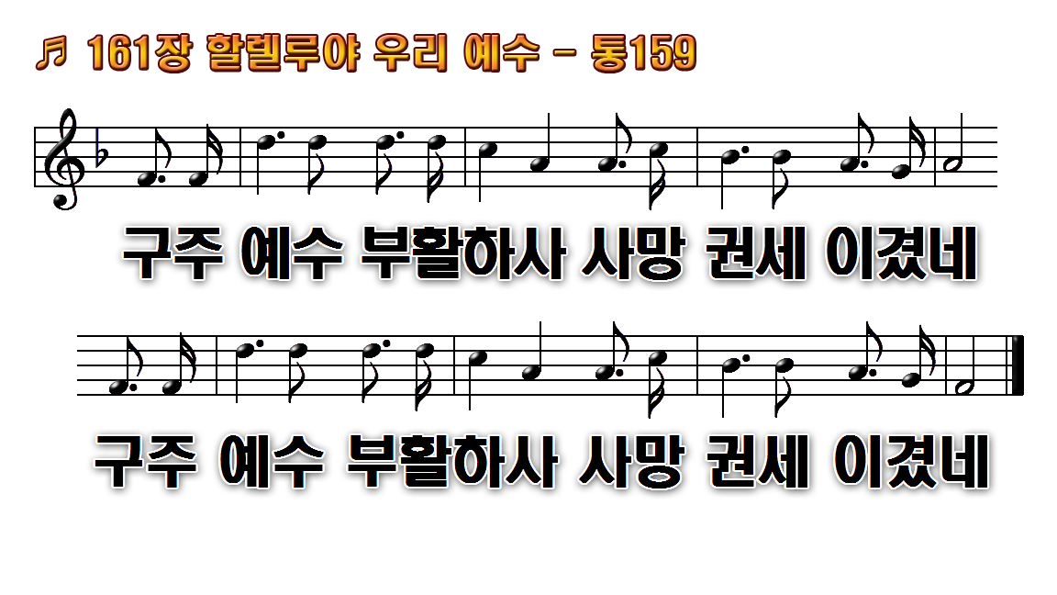
1.할렐루야 우리 예수 부활
2.할렐루야 우리 예수 왕의 왕이
3.할렐루야 우리 예수 흠과 티가

Slide 6
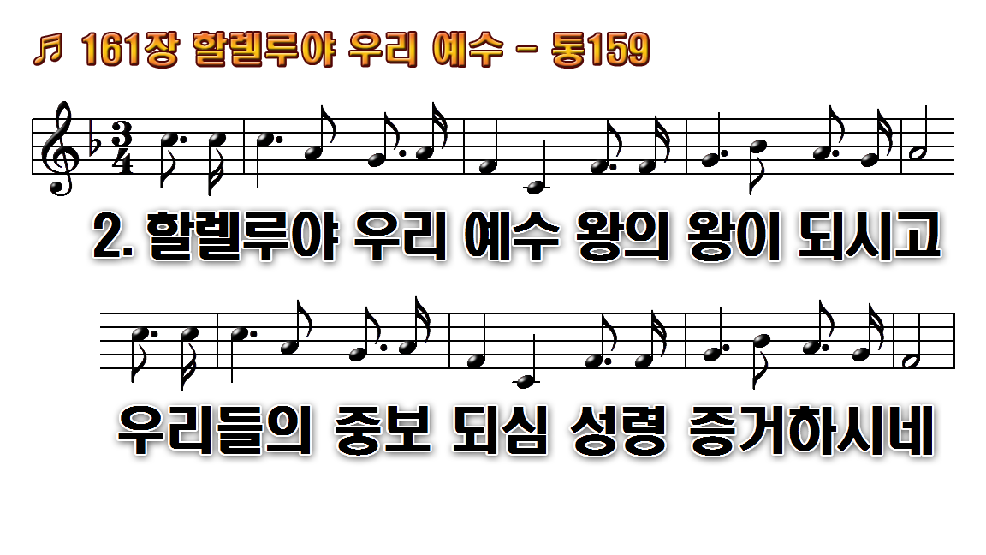
1.할렐루야 우리 예수 부활
2.할렐루야 우리 예수 왕의 왕이
3.할렐루야 우리 예수 흠과 티가

Slide 7
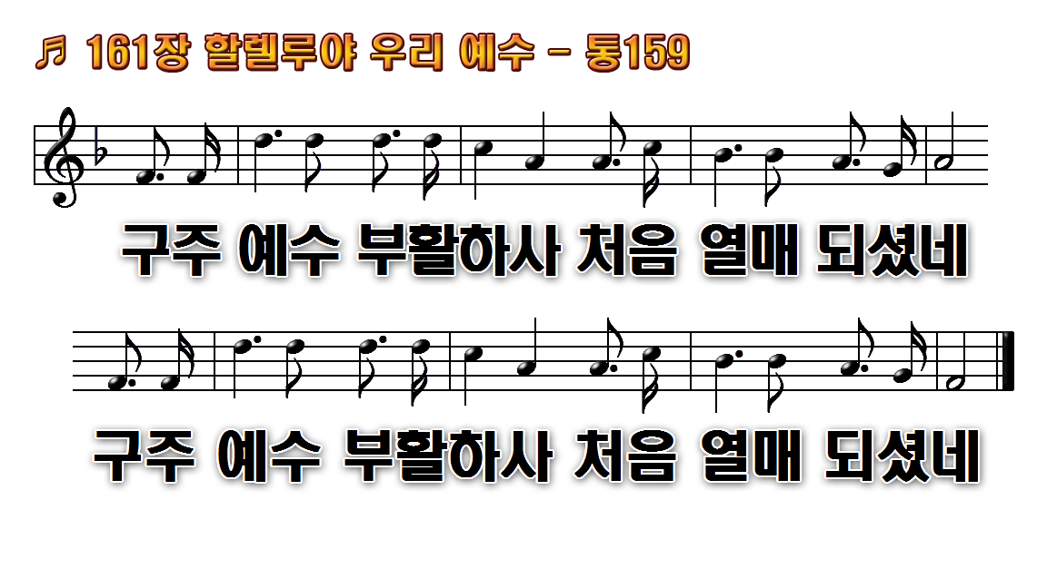
1.할렐루야 우리 예수 부활
2.할렐루야 우리 예수 왕의 왕이
3.할렐루야 우리 예수 흠과 티가

Slide 8
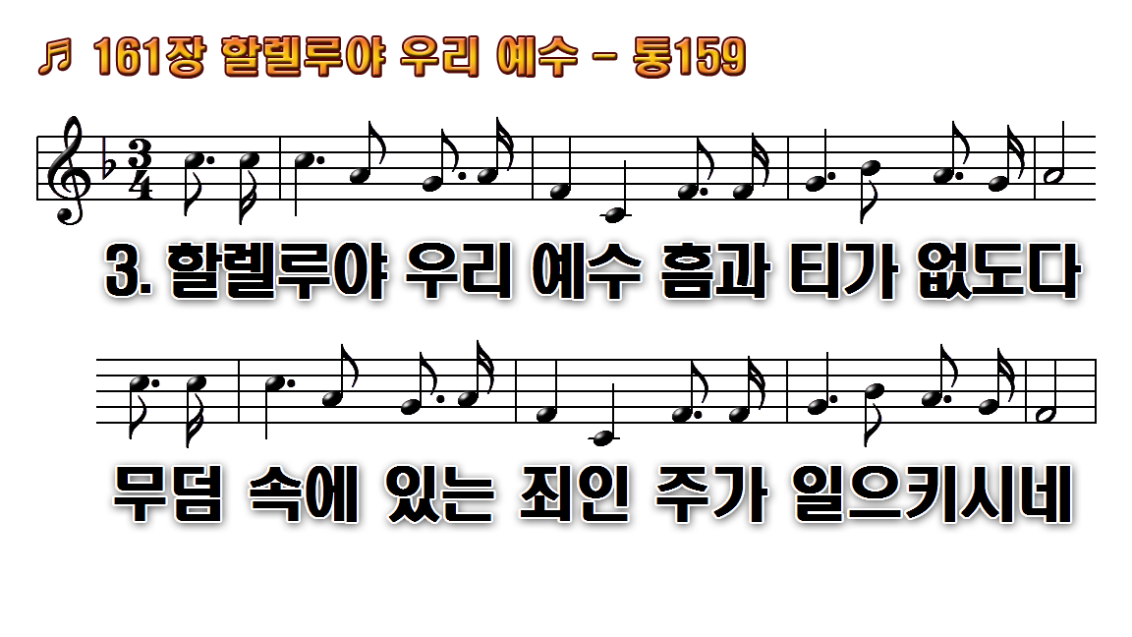
1.할렐루야 우리 예수 부활
2.할렐루야 우리 예수 왕의 왕이
3.할렐루야 우리 예수 흠과 티가

Slide 9
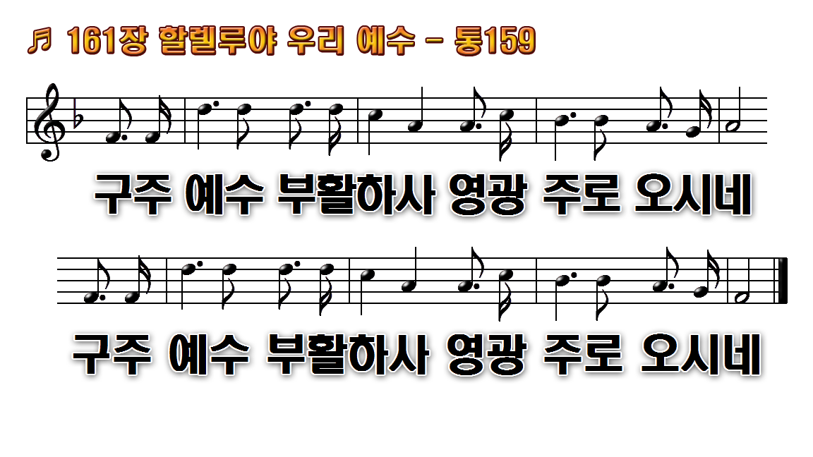
1.할렐루야 우리 예수 부활
2.할렐루야 우리 예수 왕의 왕이
3.할렐루야 우리 예수 흠과 티가

Slide 10
사도신경

Slide 11
나는 전능하신 아버지
하나님, 천지의 창조주를 믿습니다. 나는 그의
유일하신 아들, 우리 주
예수 그리스도를 믿습니다.

Slide 12
그는 성령으로 잉태되어
동정녀 마리아에게서
나시고, 본디오 빌라도에게 고난을 받아 십자가에
못 박혀 죽으시고,

Slide 13
장사된 지 사흘 만에 죽은 자
가운데서 다시 살아나셨으며,
하늘에 오르시어
전능하신 아버지 하나님
우편에 앉아 계시다가,

Slide 14
거기로부터 살아있는 자와
죽은 자를 심판하러 오십니다.
나는 성령을 믿으며, 거룩한 공교회와 성도의 교제와
죄를 용서 받는 것과 몸의
부활과 영생을 믿습니다. 아멘.

Slide 15
대표기도

Slide 16
성경말씀
눅(路)24:13-35
Notes:
TU

Slide 17
눅(路)24:13-35
13.그 날에 그들 중 둘이 예루살렘에서 이십오 리 되는 엠마오라 하는 마을로 가면서
14.이 모든 된 일을 서로 이야기하더라
15.그들이 서로 이야기하며 문의할 때에 예수께서 가까이 이르러 그들과 동행하시나

Slide 18
눅(路)24:13-35
16.그들의 눈이 가리어져서 그인 줄 알아보지 못하거늘
17.예수께서 이르시되 너희가 길 가면서 서로 주고받고 하는 이야기가 무엇이냐 하시니 두 사람이 슬픈 빛을 띠고 머물러 서더라

Slide 19
눅(路)24:13-35
18.그 한 사람인 글로바라 하는 자가 대답하여 이르되 당신이 예루살렘에 체류하면서도 요즘 거기서 된 일을 혼자만 알지 못하느냐
19.이르시되 무슨 일이냐 이르되 나사렛 예수의 일이니 그는 하나님과 모든 백성 앞에서 말과 일에 능하신 선지자이거늘

Slide 20
눅(路)24:13-35
20.우리 대제사장들과 관리들이 사형 판결에 넘겨 주어 십자가에 못 박았느니라
21.우리는 이 사람이 이스라엘을 속량할 자라고 바랐노라 이뿐 아니라 이 일이 일어난 지가 사흘째요
22.또한 우리 중에 어떤 여자들이 우리로 놀라게 하였으니 이는 그들이 새벽에 무덤에 갔다가

Slide 21
눅(路)24:13-35
23.그의 시체는 보지 못하고 와서 그가 살아나셨다 하는 천사들의 나타남을 보았다 함이라
24.또 우리와 함께 한 자 중에 두어 사람이 무덤에 가 과연 여자들이 말한 바와 같음을 보았으나 예수는 보지 못하였느니라 하거늘

Slide 22
눅(路)24:13-35
25.이르시되 미련하고 선지자들이 말한 모든 것을 마음에 더디 믿는 자들이여
26.그리스도가 이런 고난을 받고 자기의 영광에 들어가야 할 것이 아니냐 하시고
27.이에 모세와 모든 선지자의 글로 시작하여 모든 성경에 쓴 바 자기에 관한 것을 자세히 설명하시니라

Slide 23
눅(路)24:13-35
28.그들이 가는 마을에 가까이 가매 예수는 더 가려 하는 것 같이 하시니
29.그들이 강권하여 이르되 우리와 함께 유하사이다 때가 저물어가고 날이 이미 기울었나이다 하니 이에 그들과 함께 유하러 들어가시니라

Slide 24
눅(路)24:13-35
30.그들과 함께 음식 잡수실 때에 떡을 가지사 축사하시고 떼어 그들에게 주시니
31.그들의 눈이 밝아져 그인 줄 알아 보더니 예수는 그들에게 보이지 아니하시는지라
32.그들이 서로 말하되 길에서 우리에게 말씀하시고 우리에게 성경을 풀어 주실 때에 우리 속에서 마음이 뜨겁지 아니하더냐 하고

Slide 25
눅(路)24:13-35
33.곧 그 때로 일어나 예루살렘에 돌아가 보니 열한 제자 및 그들과 함께 한 자들이 모여 있어
34.말하기를 주께서 과연 살아나시고 시몬에게 보이셨다 하는지라
35.두 사람도 길에서 된 일과 예수께서 떡을 떼심으로 자기들에게 알려지신 것을 말하더라

Slide 26
설교
부활의 능력으로
以复活的能力
눅(路)24:13-35

Slide 27
헌금기도

Slide 28
교회소식

Slide 29
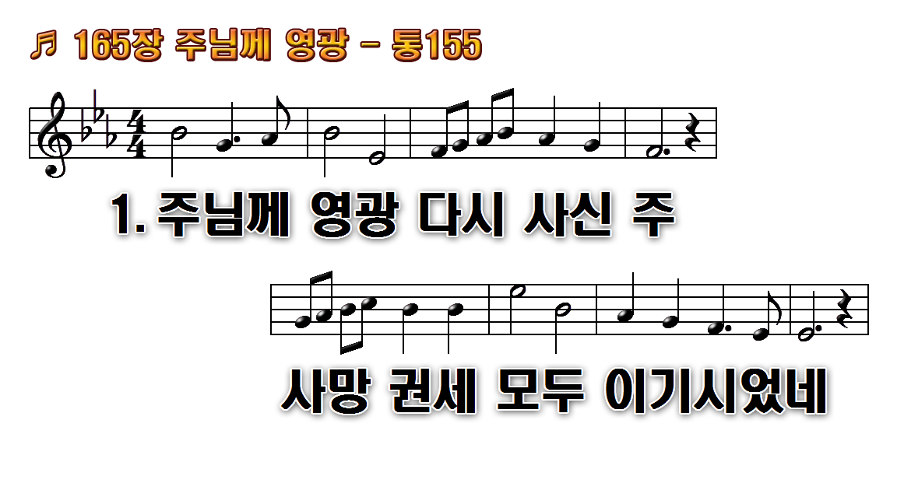
1.주님께 영광 다시 사신 주
2.부활의 주님 나타나시사
3.생명의 임금 영광의 주님 주님

Slide 30
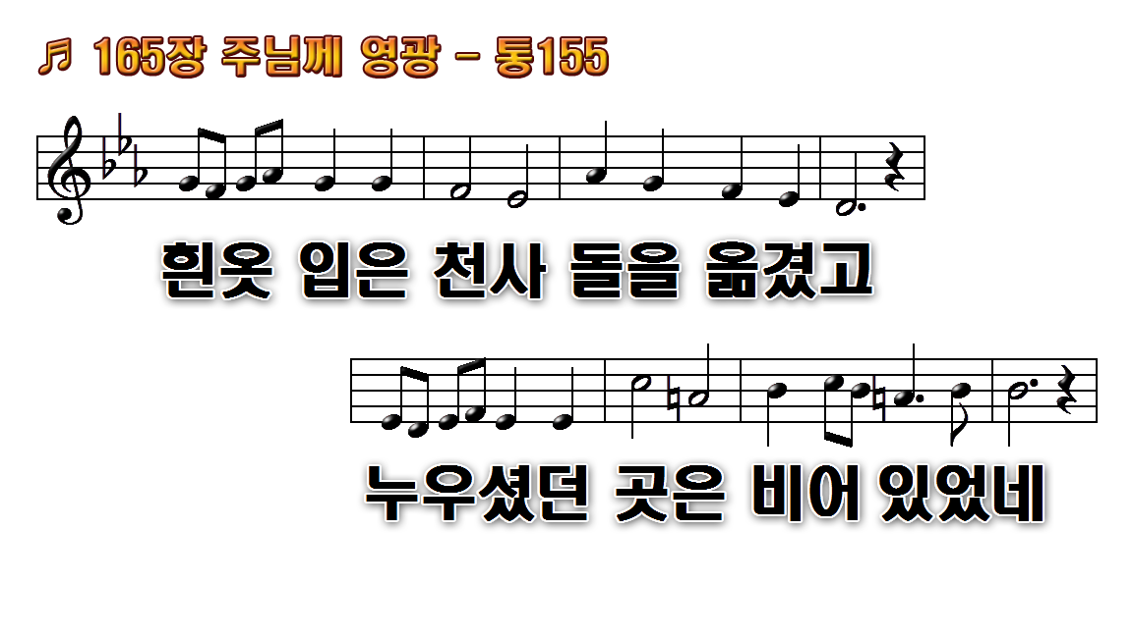
1.주님께 영광 다시 사신 주
2.부활의 주님 나타나시사
3.생명의 임금 영광의 주님 주님

Slide 31
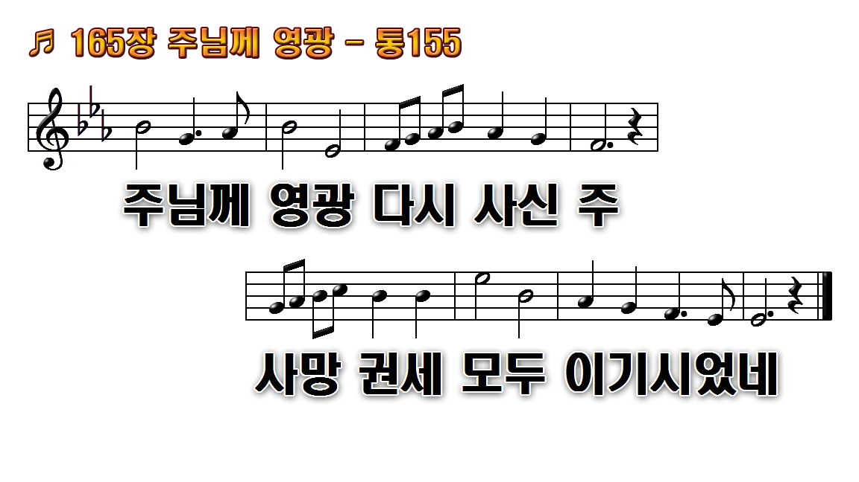
1.주님께 영광 다시 사신 주
2.부활의 주님 나타나시사
3.생명의 임금 영광의 주님 주님

Slide 32
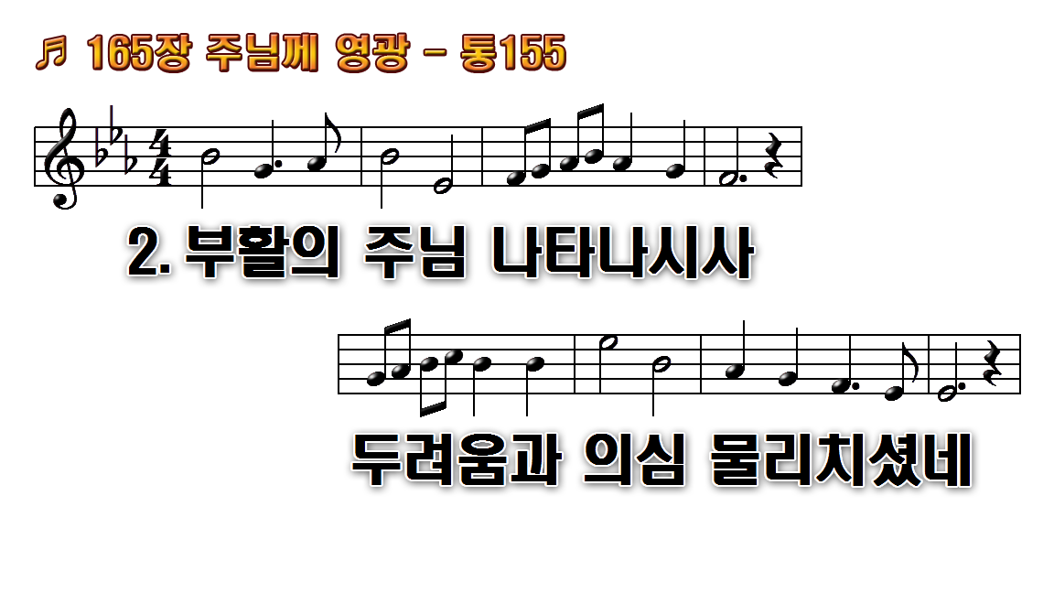
1.주님께 영광 다시 사신 주
2.부활의 주님 나타나시사
3.생명의 임금 영광의 주님 주님

Slide 33
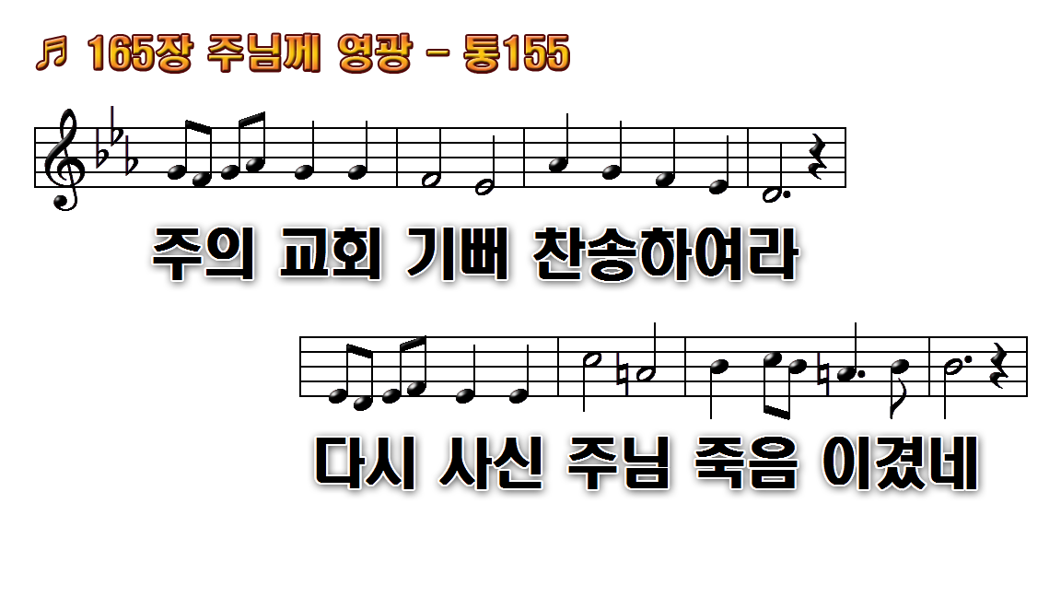
1.주님께 영광 다시 사신 주
2.부활의 주님 나타나시사
3.생명의 임금 영광의 주님 주님

Slide 34
1.주님께 영광 다시 사신 주
2.부활의 주님 나타나시사
3.생명의 임금 영광의 주님 주님

Slide 35
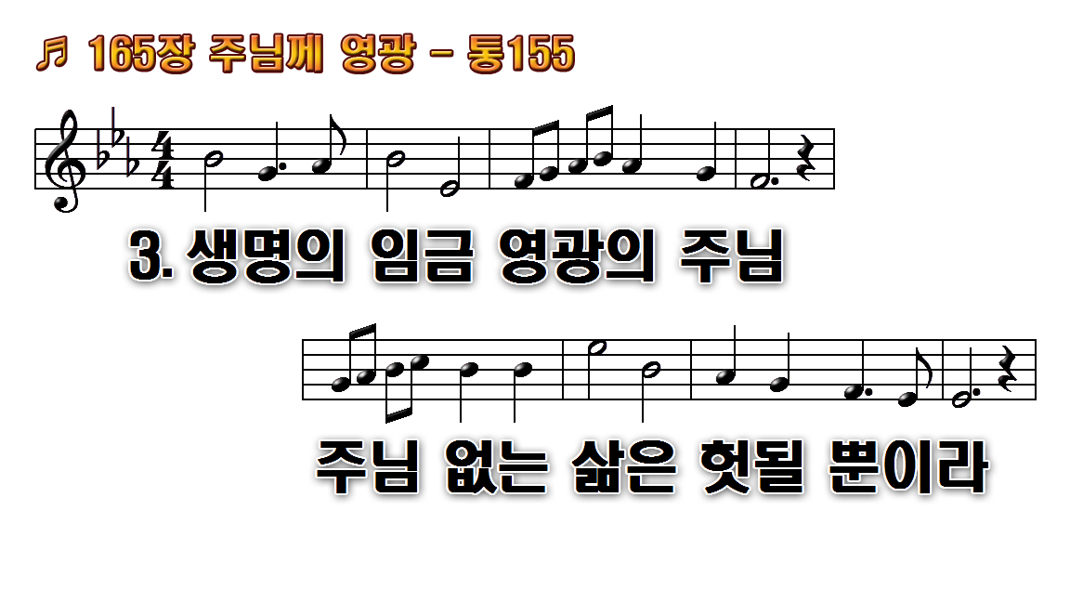
1.주님께 영광 다시 사신 주
2.부활의 주님 나타나시사
3.생명의 임금 영광의 주님 주님

Slide 36
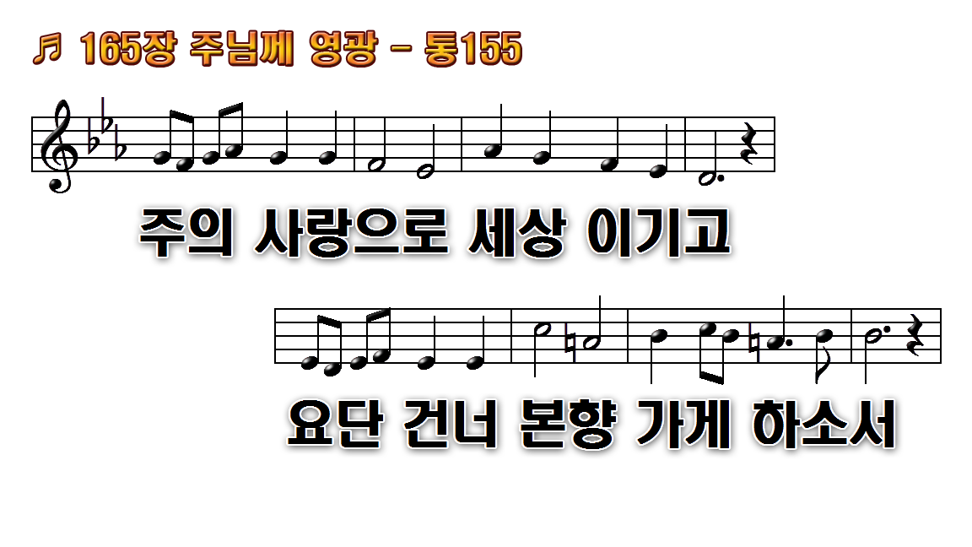
1.주님께 영광 다시 사신 주
2.부활의 주님 나타나시사
3.생명의 임금 영광의 주님 주님

Slide 37
1.주님께 영광 다시 사신 주
2.부활의 주님 나타나시사
3.생명의 임금 영광의 주님 주님

Slide 38
축 도

